Slide 1
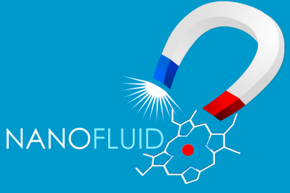
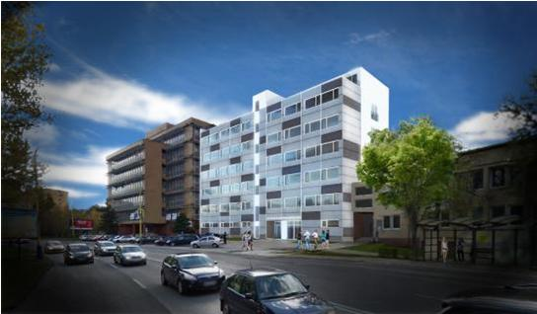
RNDr. Lucia Balejčíková, PhD.
Fyzikálno-chemické štúdium feritínových derivátov
Ústav experimentálnej fyziky Slovenskej akadémie vied
Oddelenie fyziky magnetických javov

Slide 2
Prihlásené práce 2017
L. Balejcikova, O. Strbak, L. Baciak, J. Kovac, M. Masarova, A. Krafcik, I. Frollo. D. Dobrota, P. Kopcansky. Magnetic resonance imaging of reconstructed ferritin as an iron-induced pathological model system. In Journal of Magnetism and Magnetic Materials, 2017, vol. 427, p. 127-132 (2.630 – IF2016) Q1
L. Balejcikova, O. Strbak, L. Baciak, J. Kovac, M. Masarova, A. Krafcik, P. Kopcansky, D. Dobrota, I. Frollo. Differentiation of Native and Reconstructed Ferritin using the MRI Gradient Echo Pulse Sequence. In Acta Physica Polonica A, 2017, vol. 131, p. 1093-1095 (0.469 - IF 2016) Q3
O. Strbak, L. Balejčíková, L. Baciak, J. Kovac, M. Masarova-Kozelova, A. Krafcik, D. Dobrota, P. Kopcansky. Low-field and High-field Magnetic Resonance Contrast Imaging of Magnetoferritin as a Pathological Model System of Iron Accumulation. In Journal of Physics D: Applied Physics, 2017, vol. 50, p. 365401 (9pp) (2.588 - IF2016) Q1
L. Balejčíková, V. M. Garamus, M. V. Avdeev, V. I. Petrenko, L. Almásy, P. Kopčanský. The effect of solution pH on the structural stability of magnetoferritin. In Colloids and Surfaces B: Biointerfaces, 2017, vol. 156, p. 375-381 (3.887 – IF 2016) Q1
L. Balejcikova, V. I. Petrenko, M. V. Avdeev, V. M. Garamus, L. Almásy, P. Kopčanský. Small-Angle Scattering on Magnetoferritin Nanoparticles. In Journal of Physics: Conference Series, 2017, vol. 848, p. 012011. (0.450 – IF 2016) Q3

Slide 3
Motivácia

Slide 4
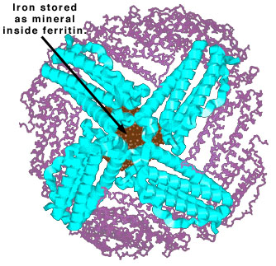
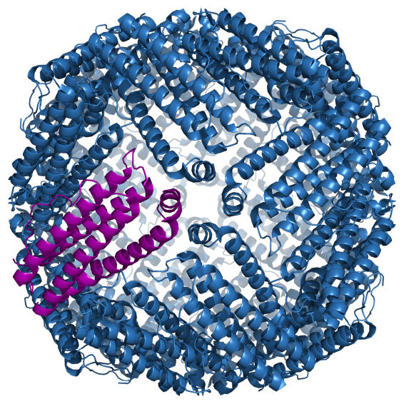
Feritín, zásobáreň železa živých organizmov
Fe²⁺
Až do to 4500 Fe atómov
Fe²⁺
Fe²⁺
Fe²⁺ → Fe³⁺
Oxidácia vnútri apoferitínu
Fe³⁺
Fe²⁺
Fe²⁺
Fe²⁺
Fe²⁺
10 – 12 nm
Apoferitín
Feritín
Dutý sférický proteín
Apoferitín + FeO(OH)-P
komplexné jadro

Slide 5
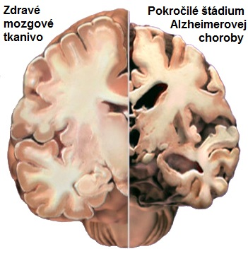
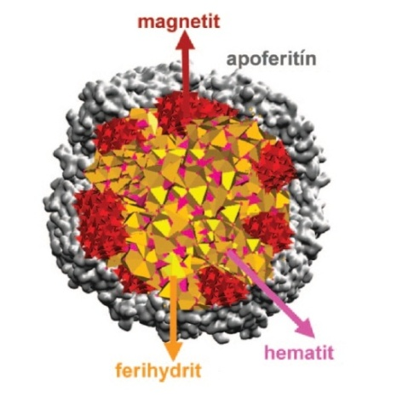
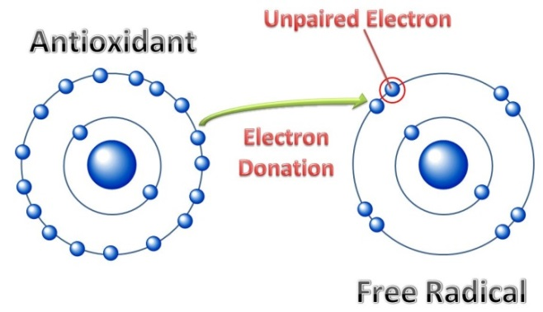
Feritín a akumulácia železa
Feritín, nádorový marker pre biochemické stanovenie
jeho koncentrácie v sére
Akumulácia železa v rakovinových, kardiovaskulárnych a
neurodegenerativnych ochorení
Vzťah medzi narušeným metabolizmom feritínu a akumuláciou železa
Feritín môže byť zdrojom akumulácie železa – oxidatívny stres
Fenton a Haber-Weissova reakcia:
Fe³⁺ + •O²⁻ → Fe²⁺ + O₂
Fe²⁺ + H₂O₂ → Fe³⁺ + OH⁻ + •OH
•O²⁻ + H₂O₂ → O₂ + OH⁻ + •OH
V prípade absencie antioxidantov, feritín môže byť prekurzorom nešpecifickej tvorby netypických zlúčenín železa (Fe₃O₄) a agregátov

Slide 6
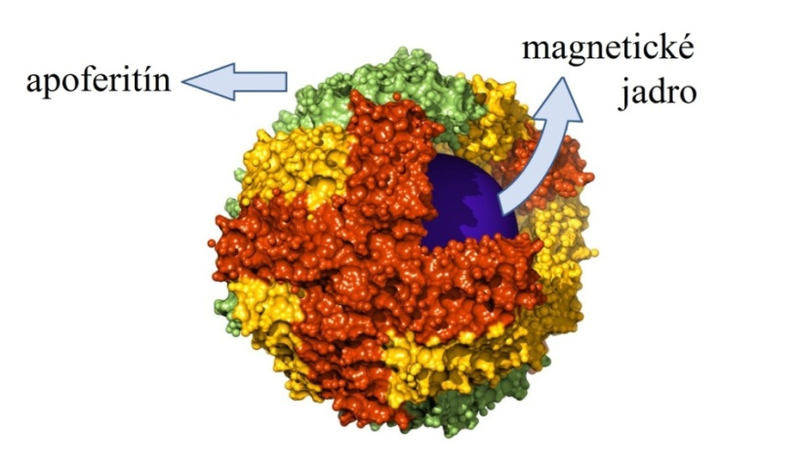
Modelové systémy štúdia
In vitro
+ Fe²⁺ ióny
Oxidačné
činidlo
apoferitín
37°C, pH 7.4, HEPES tlmivý roztok → REKONŠTRUOVANÝ FERITÍN
65°C, pH 8.6, AMPSO tlmivý roztok → MAGNETOFERITÍN
Vysoký stupeň naloženia železom (loading faktor)

Slide 7
Hlavná metóda

Slide 8
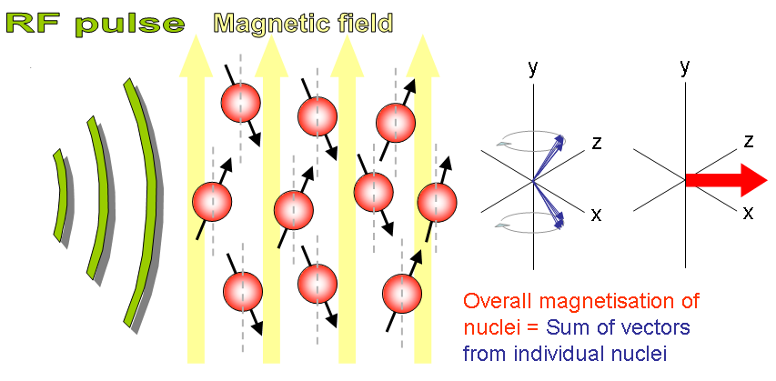
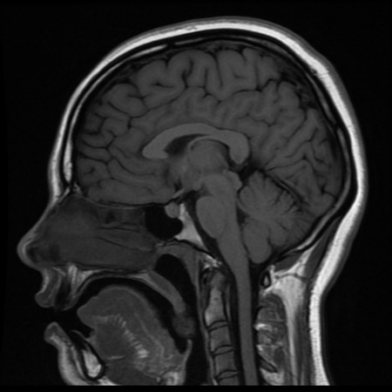
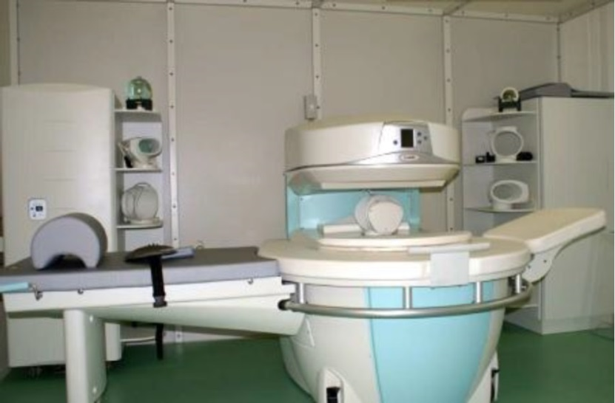
MRI – vhodná metóda na detekciu depozitov železa
Počet protónov
T1 konštanta
T2 konštanta
Hustota protónov
TR
TE
MRI meranie bolo prevádzané použitím a.) 0.2 T ESAOTE tomografu – klinicky použiteľný na zobrazovanie rúk
b.) 4.7 T VARIAN systém

Slide 9
Výsledky

Slide 10
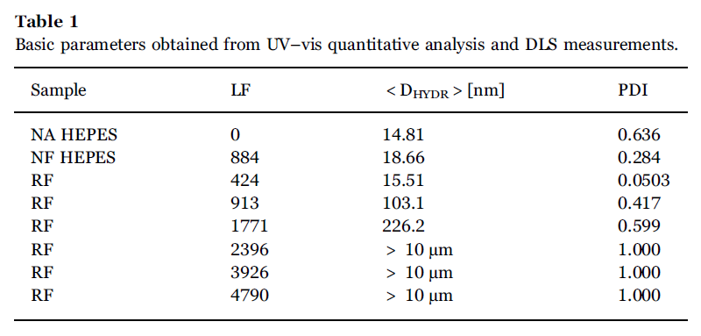
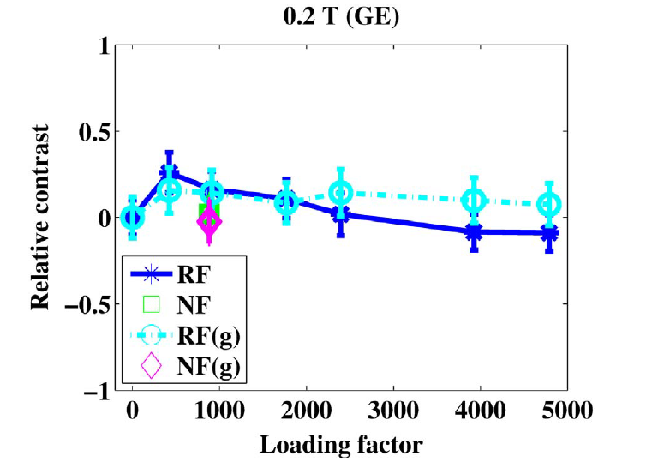
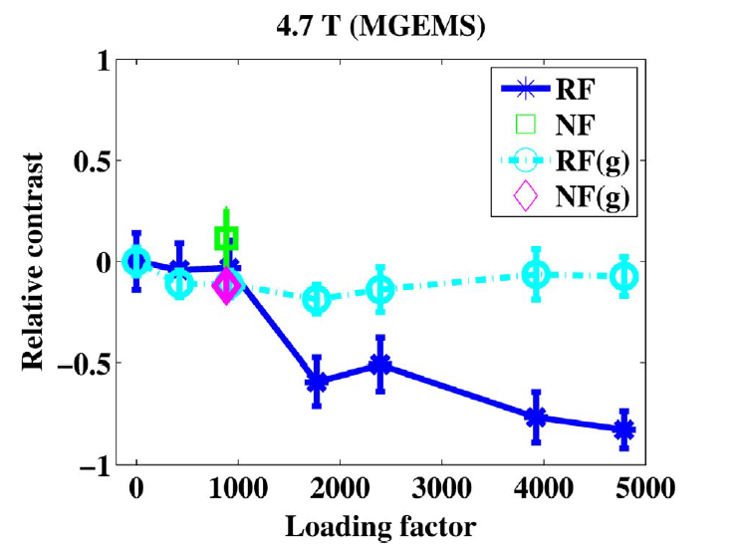
290 K
RF – rekonštruovaný feritín
TR = 600 ms
TE = 22 ms
TR = 105 ms
Gradient echo pulzová sekvencia – rádiofrekvenčný pulz je nahradený gradientom mag. poľa

Slide 11
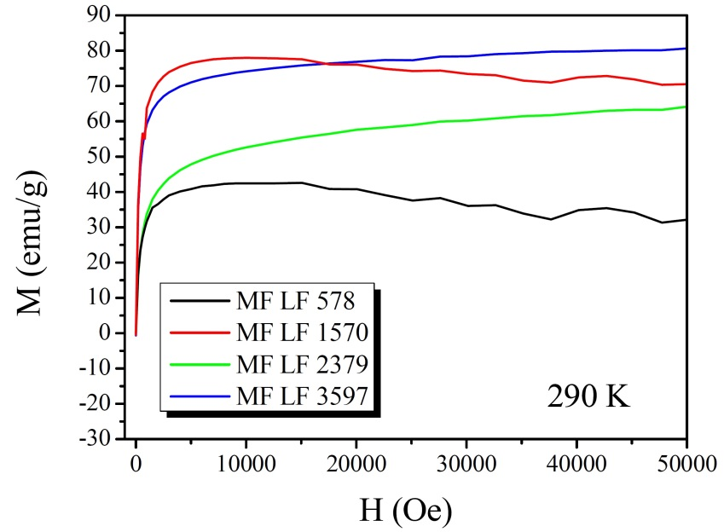
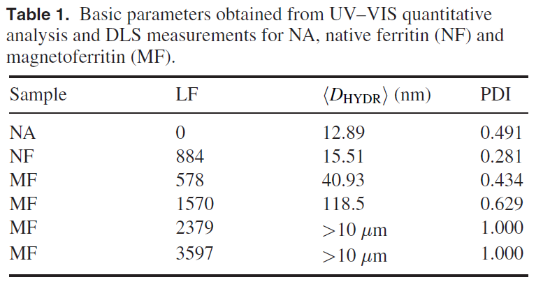
TR = 105 ms
TR = 600 ms
TE = 22 ms

Slide 12
pH efekt na štruktúrnu stabilitu magnetoferitínu

Slide 13
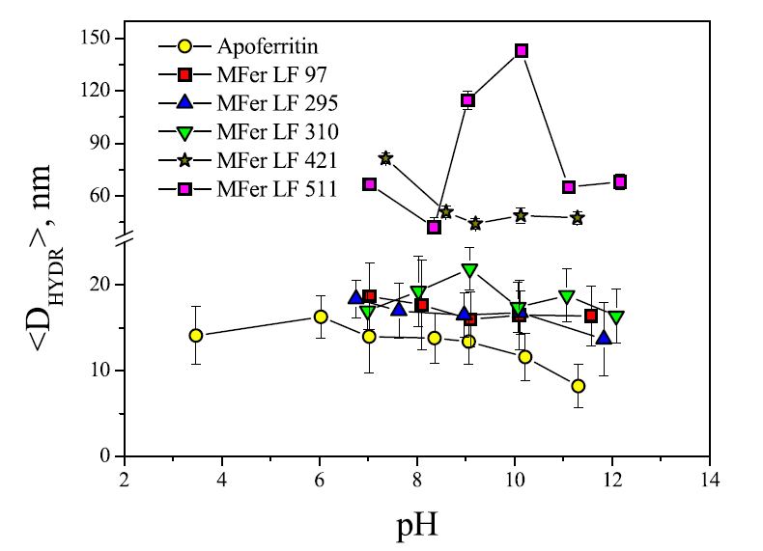
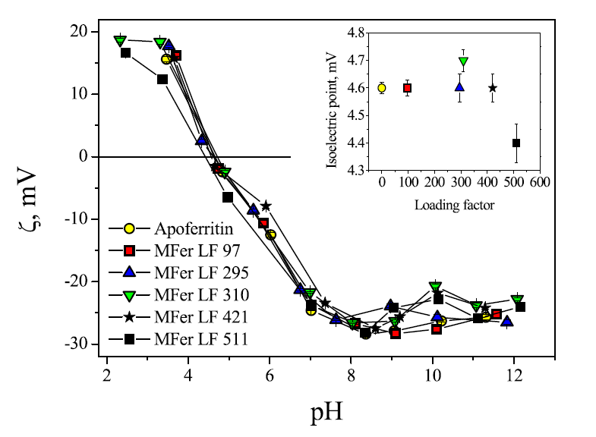
Dynamický rozptyl svetla
Hydrodynamický priemer sa zväčšuje s rastom LF
Zeta potenciál – koloidná stabilita
Izoelektrický bod okolo pH 4.6
Vysoká stabilita – najnižšie
a najvyššie pH hodnoty

Slide 14
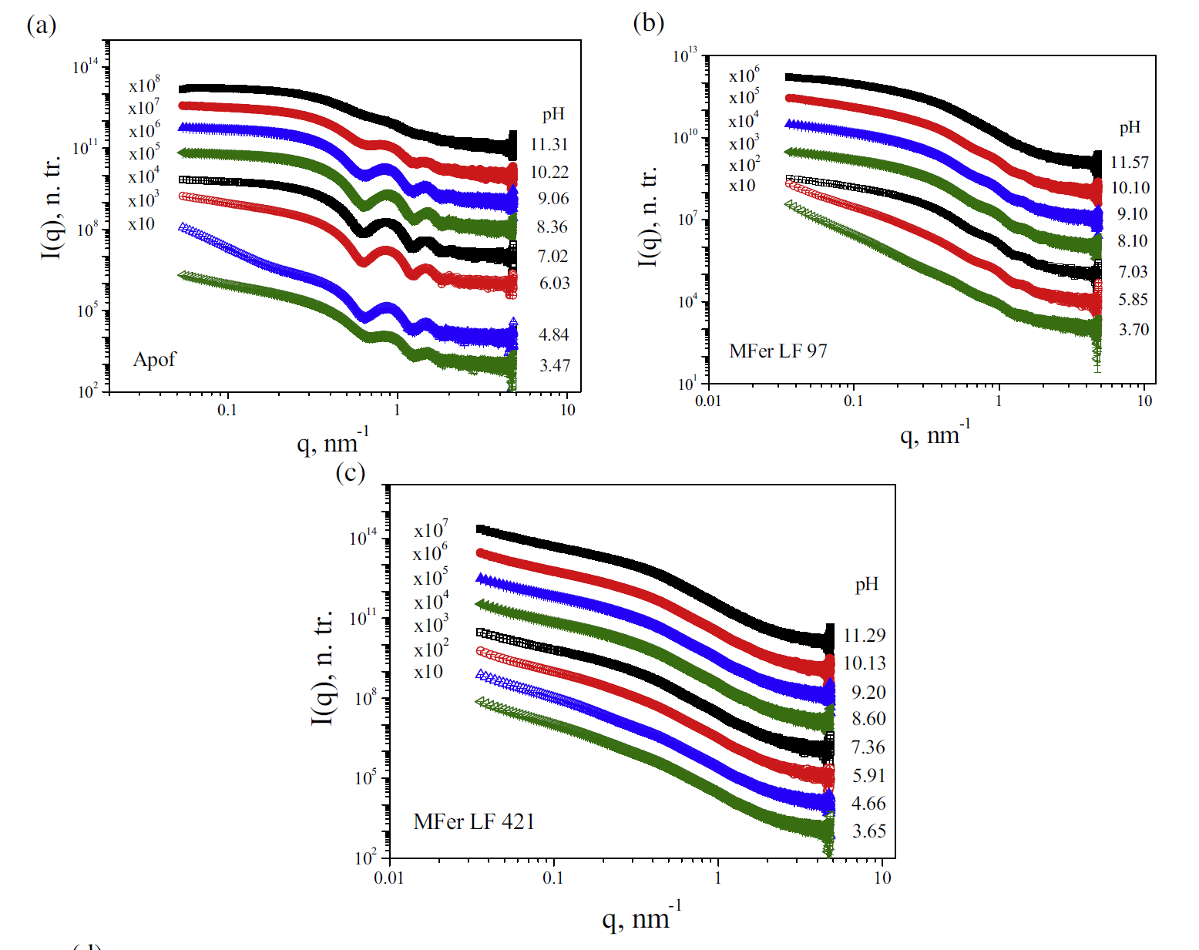
strata
oscilácií
strata
oscilácií
agregáty
Deformácia proteínového obalu
SAXS

Slide 15
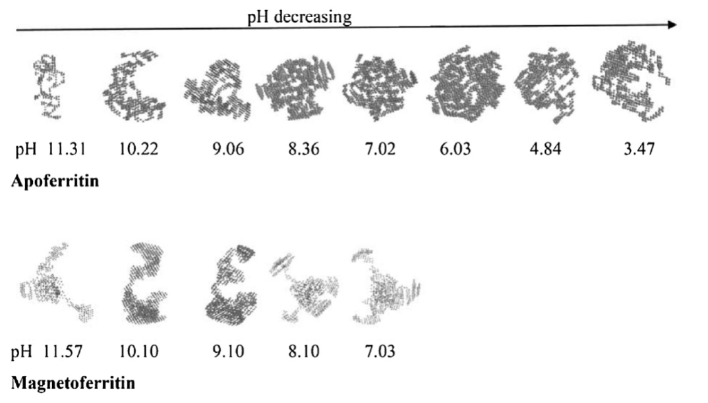
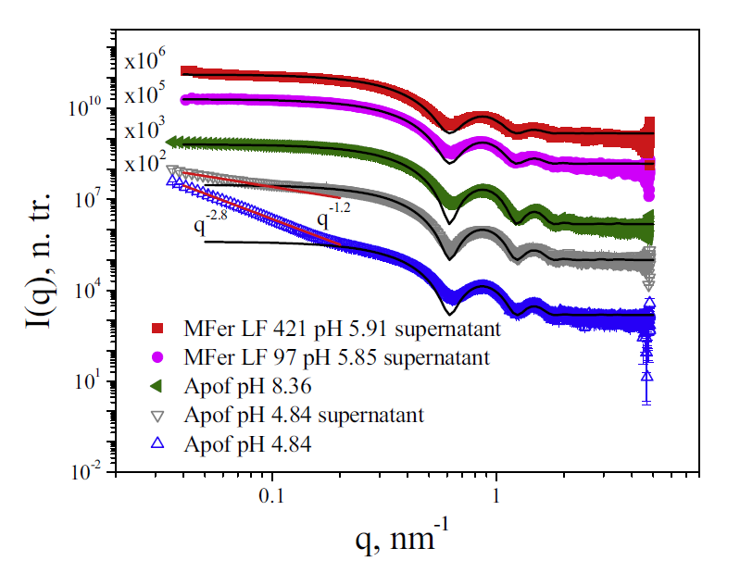
MFer LF 97

Slide 16
Záver
Úspešná syntéza feritínových derivátov, ktoré môžu slúžiť ako modelové systémy patologického feritínu
MRI technika môže slúžiť na rozlíšenie patologického, resp. modelového feritínu, od natívneho feritínu
Včasná diagnostika ochorení spojených s narušením metabolizmu železa
Štrukturálna charakterizácia magnetoferitínu pri rôznych pH hodnotách, pričom nízke pH malo podobný efekt na štruktúru a stabilitu magnetoferitínu ako rast loading faktora a rozdiel medzi nízkym pH a vysokým loading faktorom je spojený s väzbou H⁺ a prítomnosťou železa

Slide 17
Poďakovanie
Peter Kopčanský,
Oliver Štrbák,
Ladislav Baciak,
Jozef Kovac,
Marta Masarova,
Andrej Krafcik,
Ivan Frollo,
Dusan Dobrota,
V.M. Garamus,
M.V. Avdeev,
V.I. Petrenko,
L. Almasy.

Slide 18
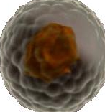
Ďakujem za pozornosť

